Slide 1
Екологічний проєкт: ”Природне поновлення лісових насаджень на прикладі бука лісового в гірських умовах Карпат”
Автор роботи – Сікора Олеся Василівна, учениця 10 класу Липчанської ЗОШ I-III ступенів Хустського району Закарпатської області
Керівник – Губаль Наталія Степанівна, вчитель біології вищої категорії Липчанської ЗОШ I-III ступенів

Slide 2
Актуальність теми:
Бук лісовий в Україні зустрічається лише у західних регіонах та в гірській частині Криму. Утворює високопродуктивні чисті і змішані насадження, які мають велике господарське значення і виконують важливі біосферні функції.
Предмет дослідження – стан, продуктивність та відтворення бука лісового на території Липчанського шкільного лісництва.
Мета:
вивчення закономірностей лісо поновлювального процесу під наметом букових насаджень в умовах Закарпатської області;
вивчення стану природного поновлення букових лісів Українських Карпат та виявлення закономірностей його формування залежно від впливу окремих абіотичних і біотичних чинників;
з’ясування значення лісу в житті людини, обґрунтувати необхідність раціонального використання лісових ресурсів.

Slide 3
Завдання: вивчити стан природного поновлення букових лісів Українських Карпат та виявлення закономірностей його формування залежно від впливу окремих абіотичних і біотичних чинників;
з’ясувати значення лісу в житті людини;
обґрунтувати необхідність раціонального використання лісових ресурсів.
Об’єкт дослідження – ділянка з природнім поновленням бука лісового після суцільної санітарної рубки.
Метод дослідження – фактори, що сприяли природному поновленню бука лісового.
Проблемне питання:
Формування в суспільстві екологічного світогляду і виховання екологічної культури, поширення знань про роль лісів у природі та житті людини.

Slide 4
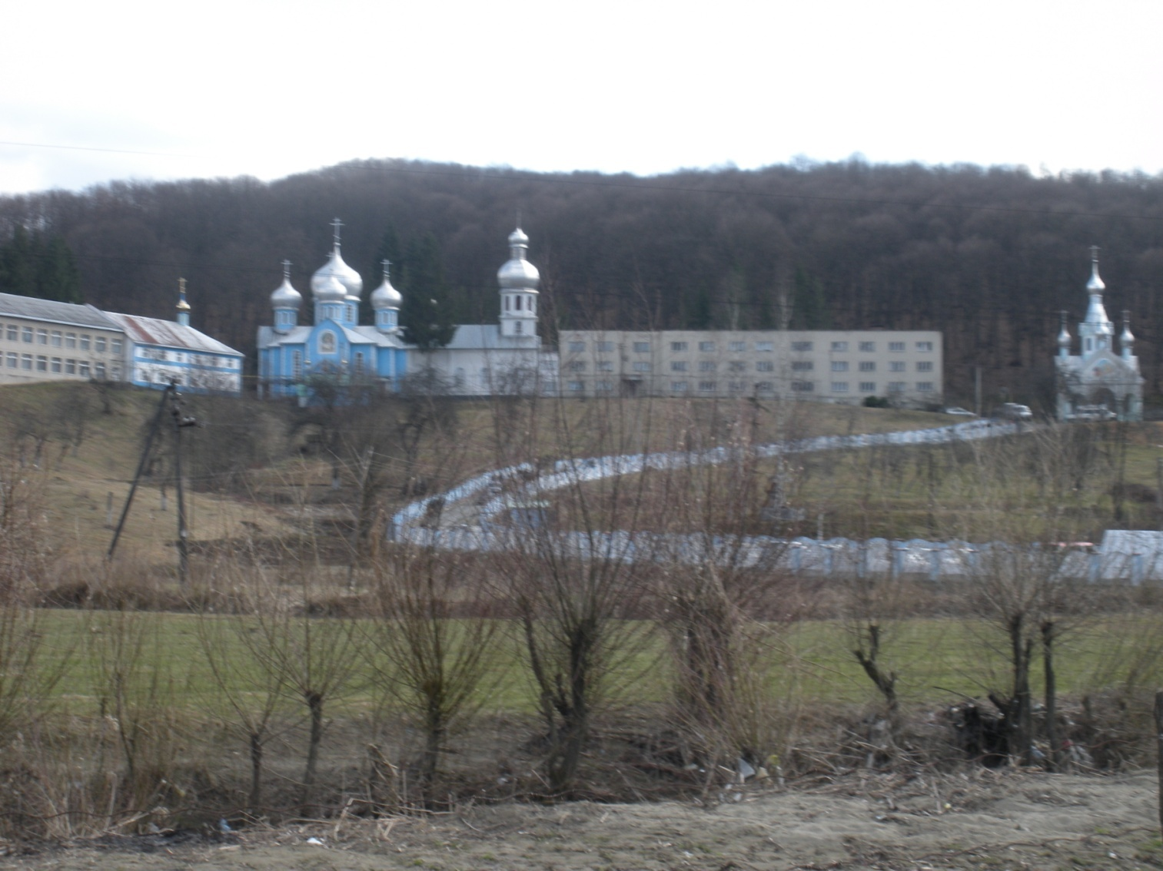
Ліс-одвічна симфонія природи, її храм -Липча-

Slide 5
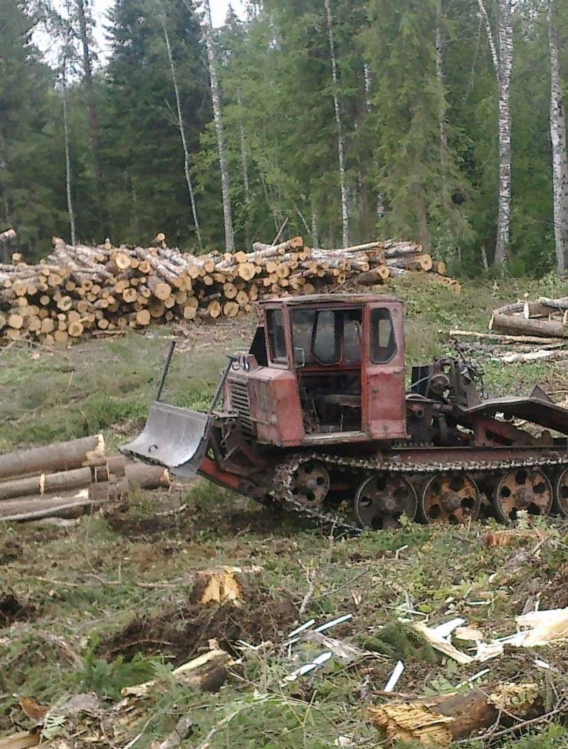
Ліс може опиратися майже всім руйнівним силам природи, безсилий він лише проти одного ворога – людини Карл Гайер

Slide 6
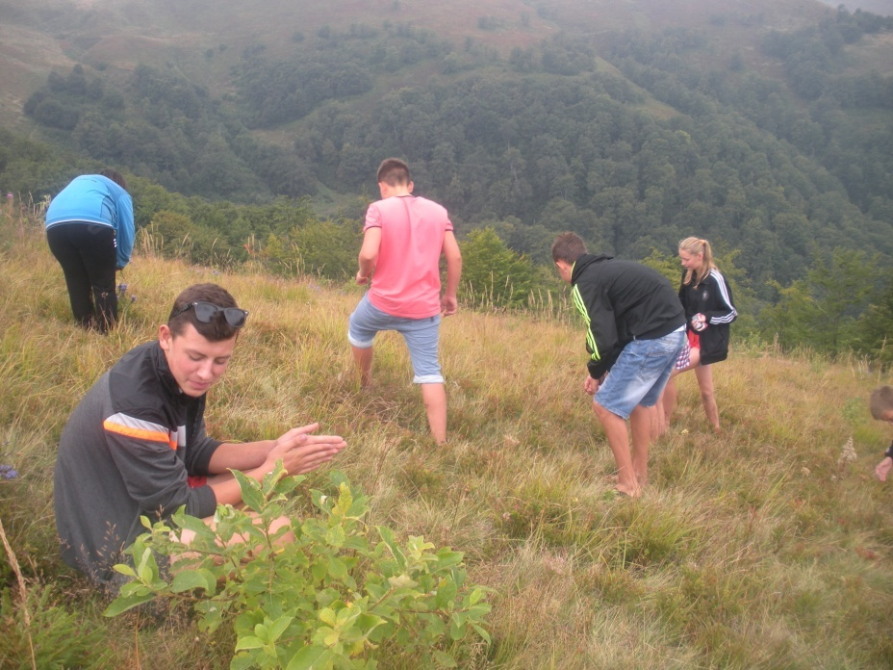
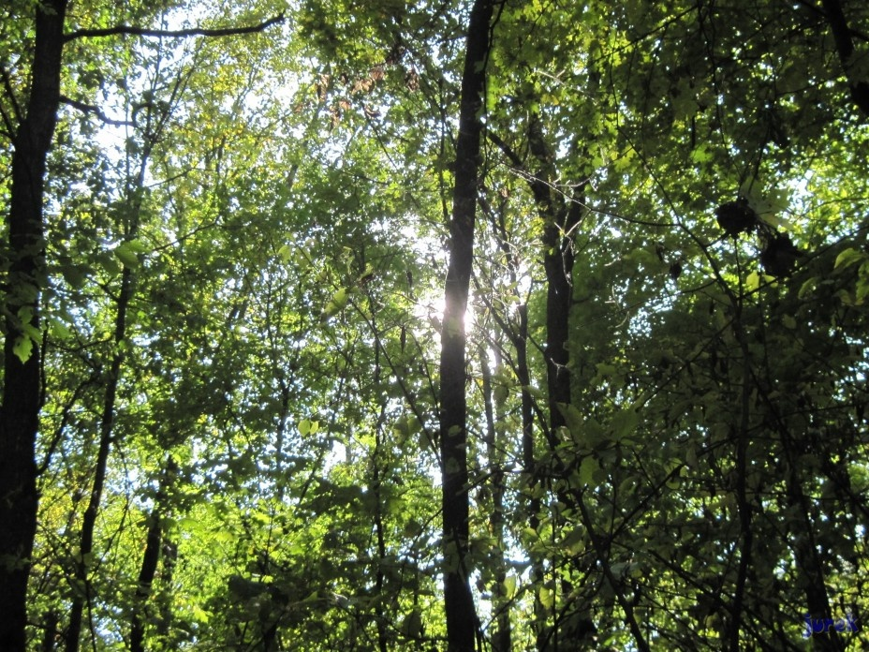
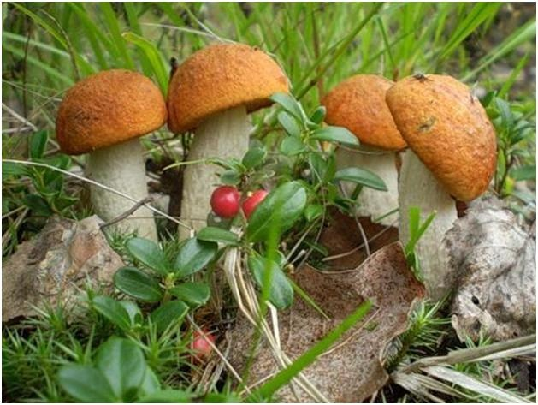
Щедрість і багатство карпатських лісів

Slide 7
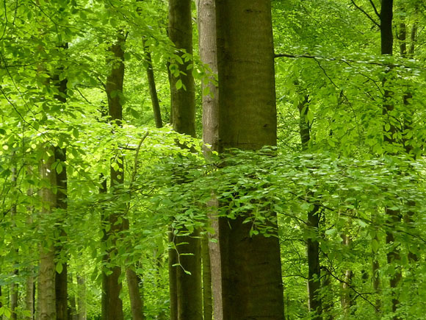
Мішані ліси

Slide 8
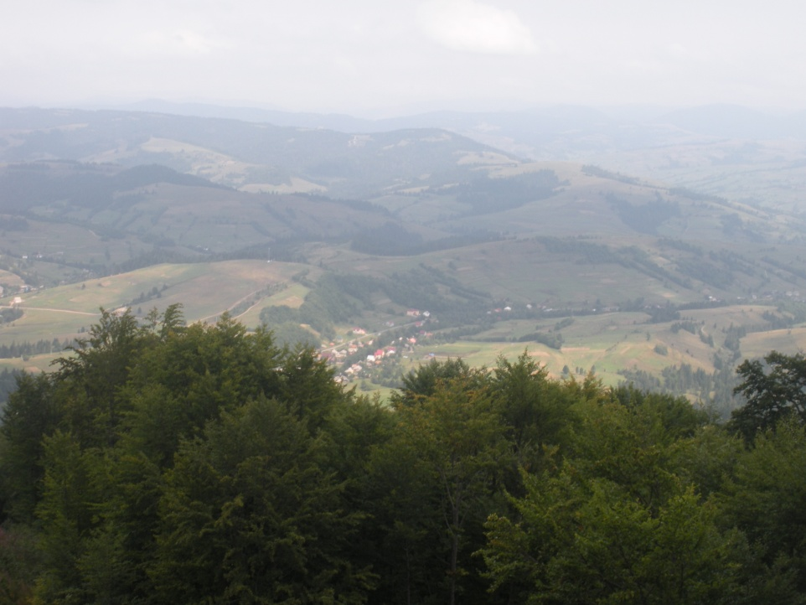
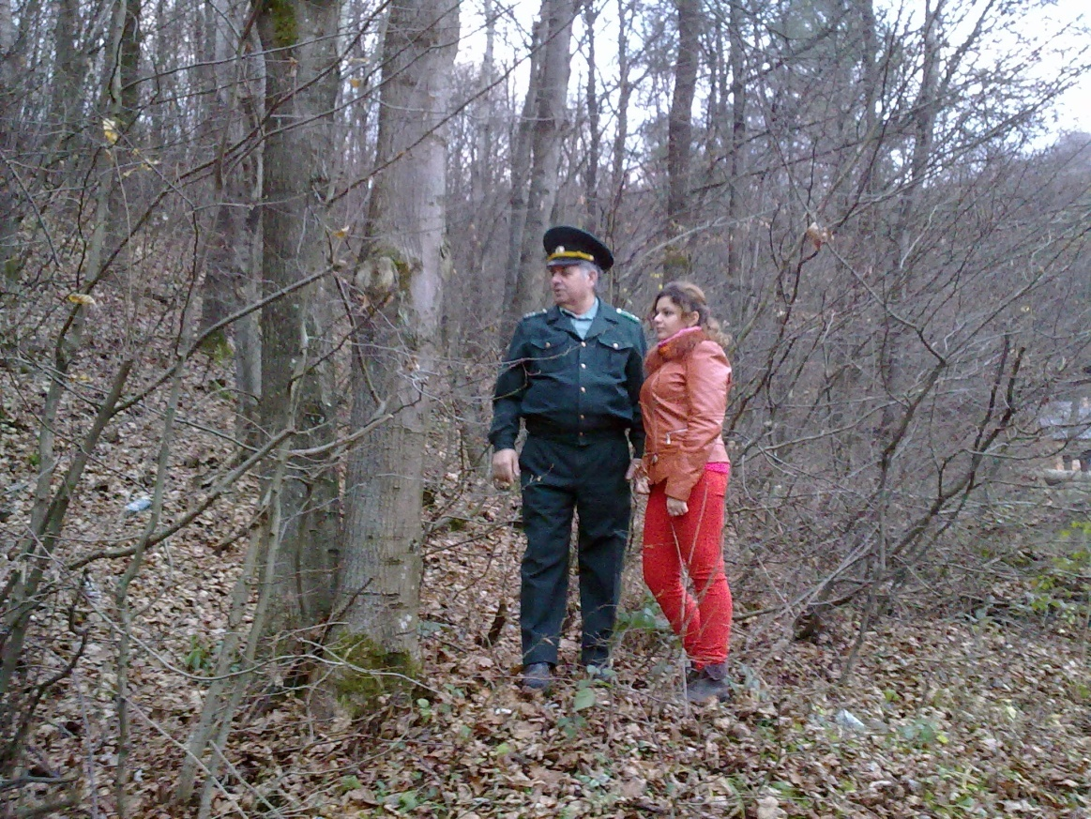
Ліс – найбільше диво на Землі!

Slide 9
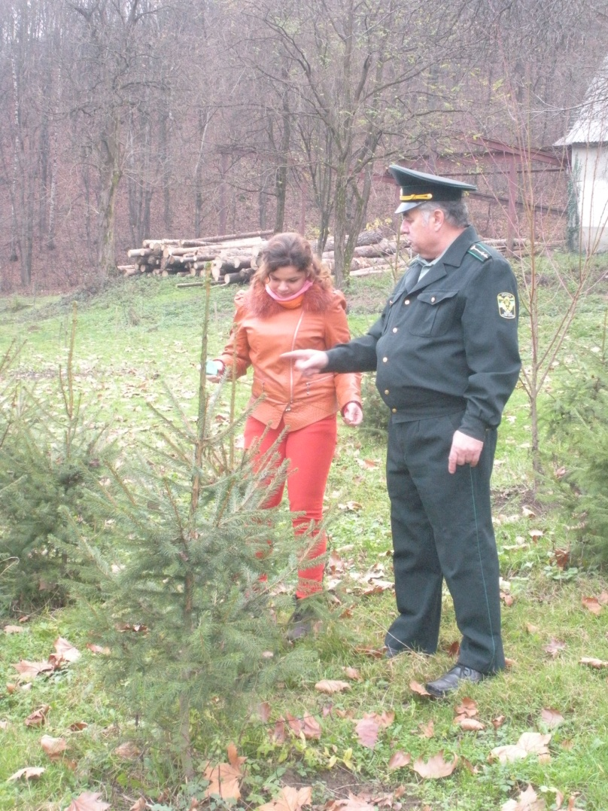
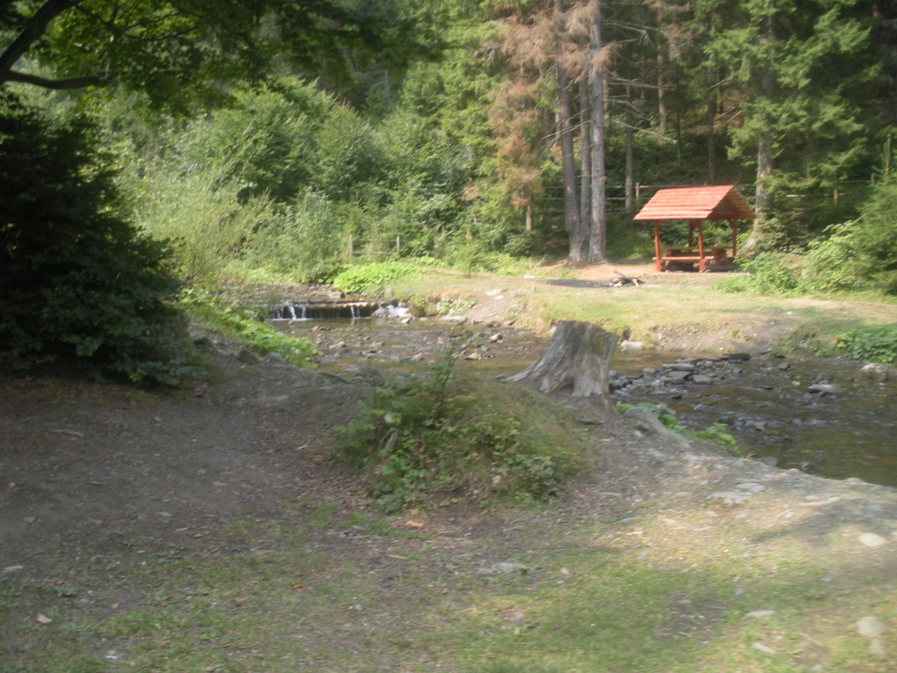
Посади 10 дерев замість одного зрубаного, щоб діти твої були живі й здорові!

Slide 10
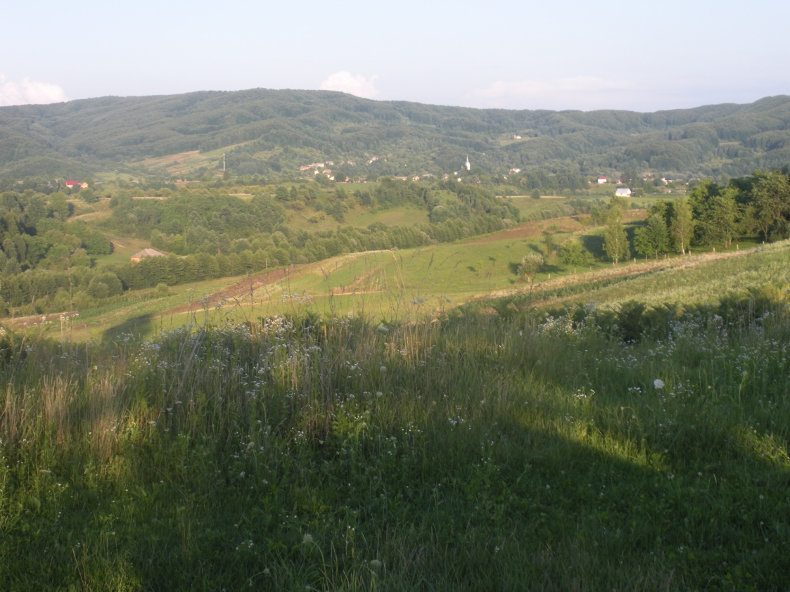
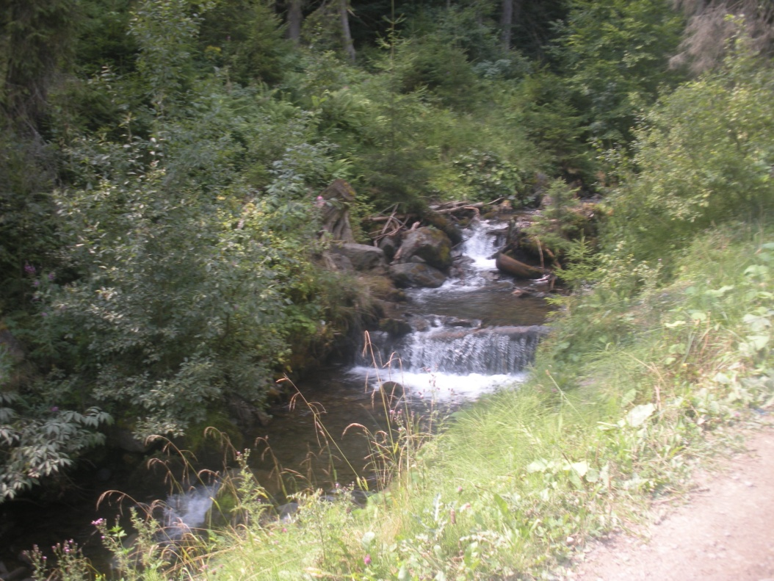
Ліс – найбільше диво на Землі!

Slide 11
Ігнатко О.Ю. – помічник лісничого Липчанського навчально-виробничого лісництва Закарпатського лісотехнічного коледжу

Slide 12
Той хто любить паростки кленові Хто діброви молоді ростить Сам достоїн людської любові Бо живе й працює - для століть М.Рильський

Slide 13
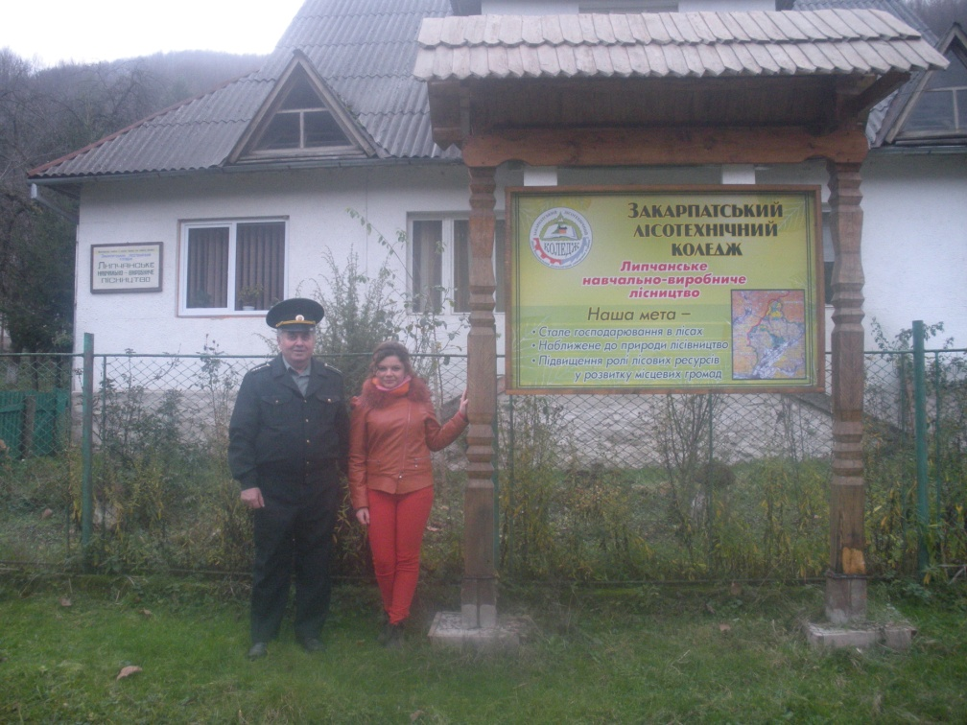
Контора Липчанського навчально-виробничого лісництва розміщена на території Липчанського лісництва

Slide 14
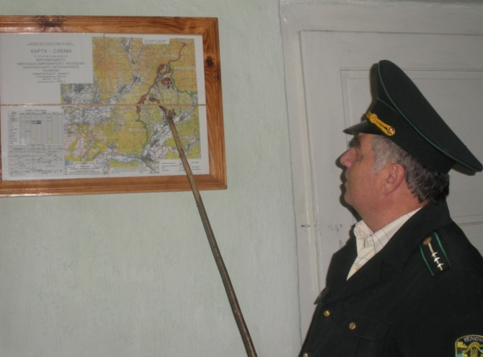
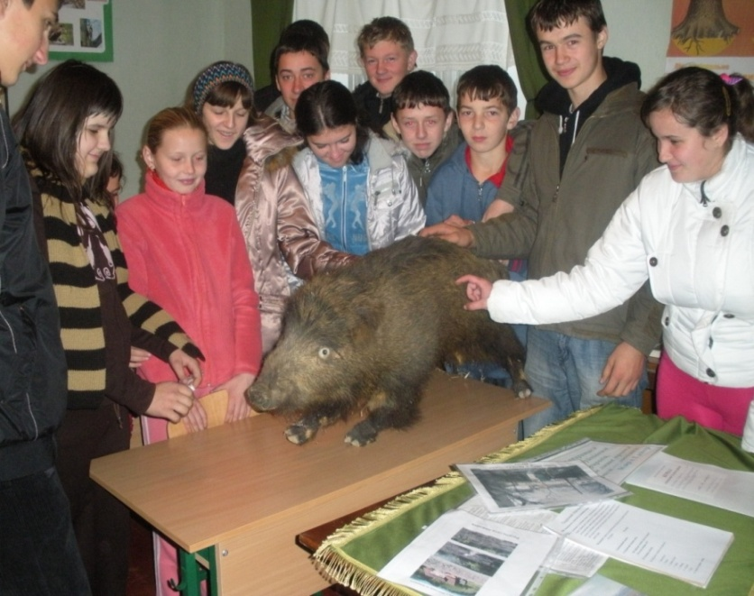
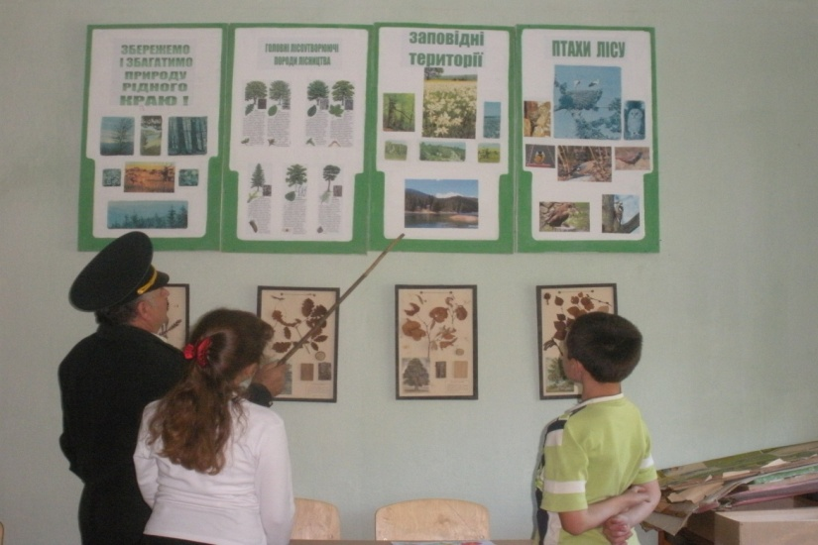
Ознайомлення з флорою і фауною лісу Липчанського лісництва

Slide 15
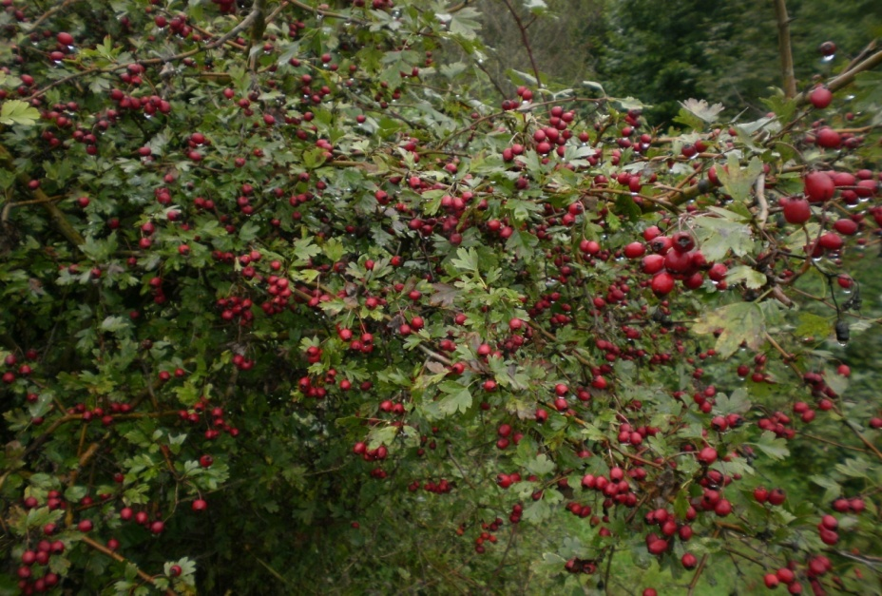
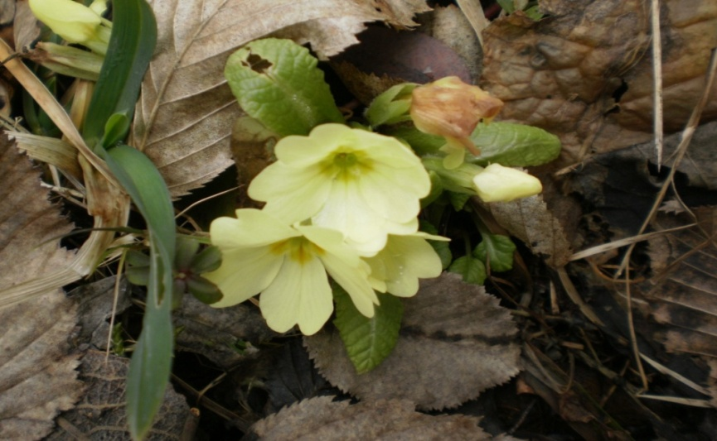
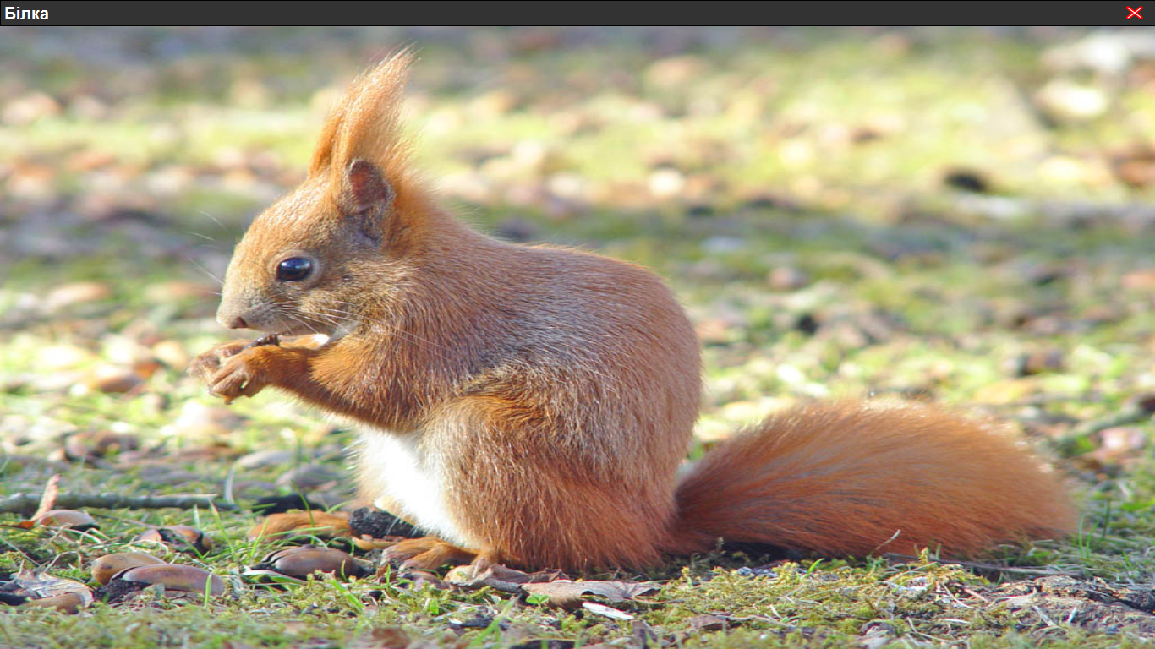
Ліс та його жителі

Slide 16
Щоб виростити ліс потрібні три покоління

Slide 17
Все починається з насінини

Slide 18
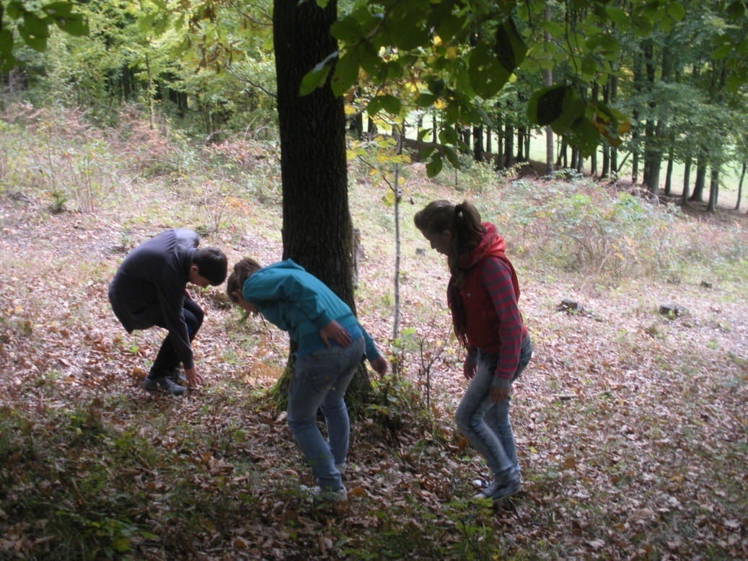
Збір насіння деревних порід

Slide 19
Перші паростки

Slide 20
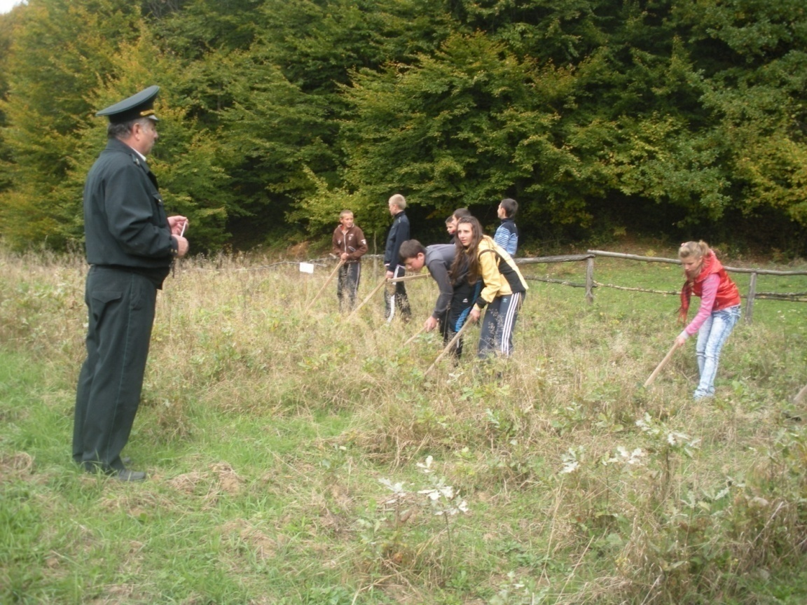
Молоді насадження починають самостійне життя

Slide 21
Людина, причетна до посадки деревця, ніколи за життя не підніме руки, щоб його знівечити, зламати

Slide 22
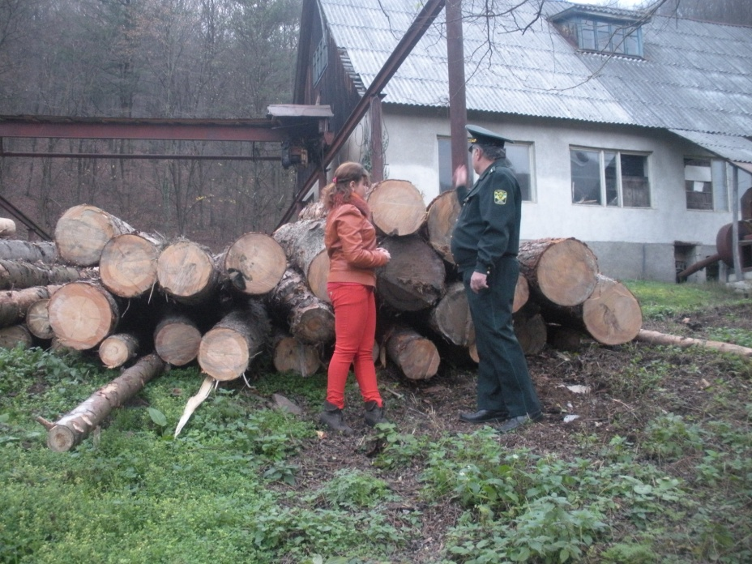
Об’єктом дослідження була вибрана ділянка з природнім поновленням бука лісового (Fagus silvatica L), після суцільної санітарної рубки

Slide 23
Фактори, що сприяли природньому поновленню бука лісового: 1. Рубка проводилася в зимній період, і наявність снігового покриву зменшила механічне пошкодження природнього поновлення. 2. Розташування ділянки на північній стороні. 3. Стіна лісу сприяла затіненню сіянців . 4. Відсутність м’яколистяних порід. 5. Значна густота сіянців.

Slide 24
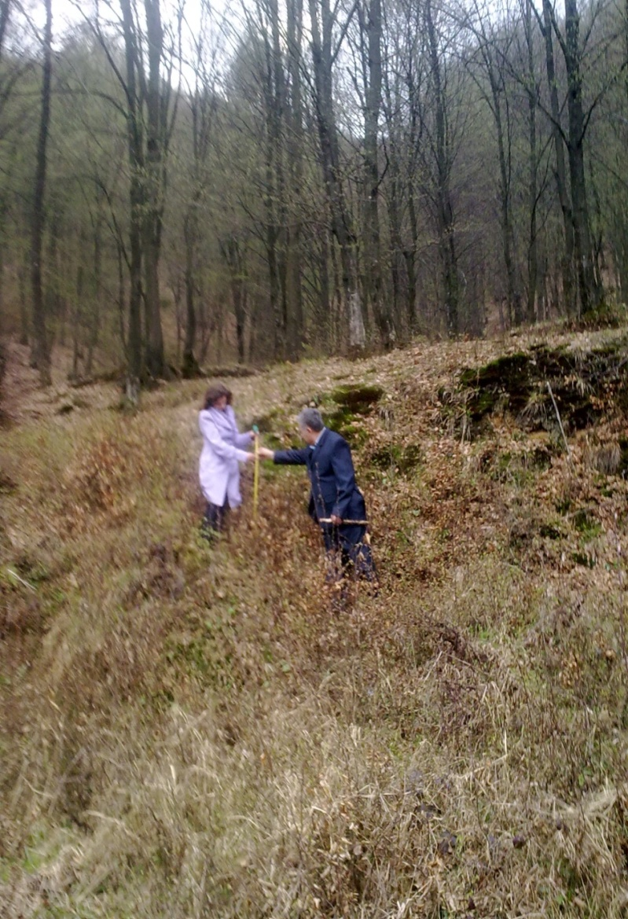
Дослідження виявили переваги природного лісовідновлення над штучним. А саме: - швидке проростання насіння; - висока приживлюваність сіянців; - швидкий ріст; - природнє поновлення не потребує догляду; - сіянці не потерпають від сонячного перегріву ;

Slide 25
- верхівковий пагін виділяється інтенсивним ростом; - природнє відновлення більш стійке до різних захворювань; - молоде насадження майже не потребує додаткових затрат робочої сили та коштів; - термін вирощування лісу скорочується на 10-20 років.

Slide 26
На сьогоднішній день природнє відновлення бука характеризується швидким ростом

Slide 27
У час буренного науково-технічного прогресу виникла органічна потреба спілкування людини з лісом

Slide 28
Ось що залишаємо ми після себе. А що буде потім?

Slide 29
Збережімо зелені легені планети! Ми сподіваємось, що пізнання лісу стане для нас справою життя!

Slide 30
Дякую за увагу!
Free Powerpoint Templates

